Slide 1

Nhóm 5 - 21_21
Nhập môn Khoa học Dữ liệu
Vấn đáp bảo vệ đồ án cuối kỳ
Notes:
Em là..... Em xin phép được bắt đầu phần trình bày

Slide 2

Thành viên:
21120045 - Bùi Hồng Đăng
21120108 - Nguyễn Tiến Nhật
21120169 - Thái Chí Vỹ
21120201 - Bùi Đình Bảo
Notes:
Nhóm em là nhóm 5 với 4 thành viên......

Slide 3


TABLE OF CONTENT
Giới thiệu đề tài
Thu thập dữ liệu
Tiền xử lý dữ liệu
Phân tích khám phá dữ liệu
Mô hình hóa dữ liệu
Kết luận và tự đánh giá
Notes:
Nội dung phần trình bày của em bao gồm.....

Slide 4

Giới thiệu
đề tài và động lực
thực hiện

Slide 5




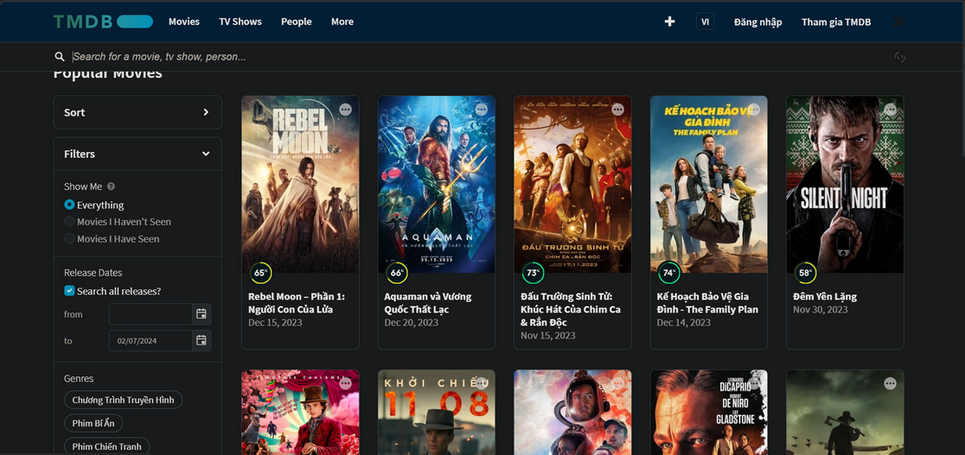
Analyzing about movies on TMDB
https://www.themoviedb.org/movie
Notes:
Nhóm quyết định sử dụng dữ liệu về các bộ phim trên website TheMovieDatabase (TMDB)
Đây là đường dẫn đến trang web và giao diện chính

Slide 6
ĐỘNG LỰC THỰC HIỆN
Hoàn thành đồ án cuối kỳ môn NMKHDL
Xử lý vấn đề bằng quy trình Khoa học Dữ liệu hoàn chỉnh
Đề tài về các bộ phim được chọn gần gũi, tạo hứng thú
Bộ dữ liệu trên website dễ thu thập
Notes:
Để thực hiện đồ án cuối kì giúp chúng em có thể xử lý những vấn đề thực tế bằng một quy trình Khoa học Dữ liệu hoàn chỉnh bằng cách sử dụng nguồn dữ liệu đến từ Internet. Đề tài về các bộ phim được chọn vì sự gần gũi, dễ hiểu cùng với sự hứng thú với các bộ phim và vốn kiến thức có sẵn về điện ảnh.

Slide 7
Thu thập
dữ liệu

Slide 8

CRAWL
DATA
FLOW
Dùng thư viện Beautiful Soup.
Thu thập đủ 5000 dòng dữ liệu.
Các thuộc tính:
Tên - Name
Năm ra mắt - Released Year
Thể loại - Genre
Đạo diễn - Director
Thời lượng - Runtime
Điểm số - Score
Trạng thái - Status
Ngôn ngữ - Language
Ngân sách - Budget
Doanh thu - Revenue
Lưu dataframe vào một file .csv cho các bước tiếp theo.
Notes:
Dữ liệu được thu thập từ việc gửi request đến trang web và lấy về source html bằng thư viện BeautifulSoup
Từ đó, dùng các kĩ thuật xử lý để trích lọc ra các phần nội dung cần lấy dựa theo các thuộc tính đã liệt kê trên slide <k cần liệt kê, dài>
Sau đó, lưu......

Slide 9
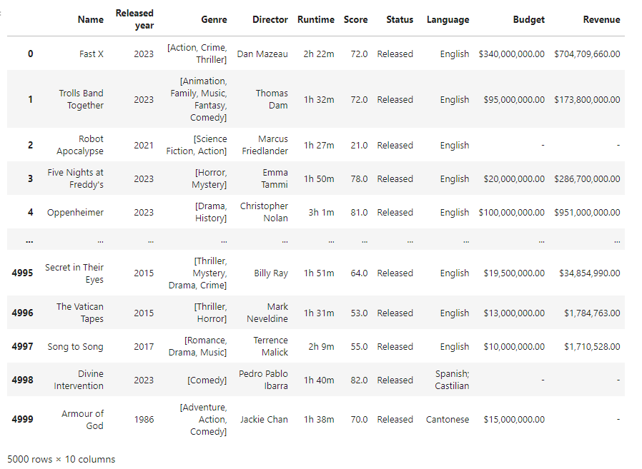
Raw Data
Notes:
Đây là dữ liệu thô sau khi crawl

Slide 10
Tiền xử lý
dữ liệu
Notes:
[14:00]

Slide 11

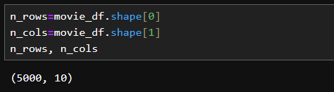
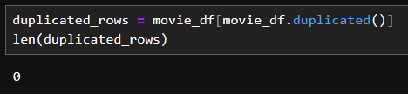
LÀM SẠCH
DỮ LIỆU
Data shape
Duplicated rows
Notes:
Làm sạch dữ liệu bao gồm các bước như:
- Xác định số lượng dữ liệu
- Kiểm tra có dữ liệu trùng

Slide 12
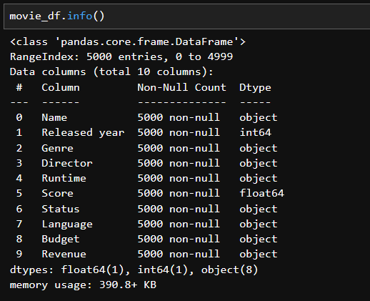
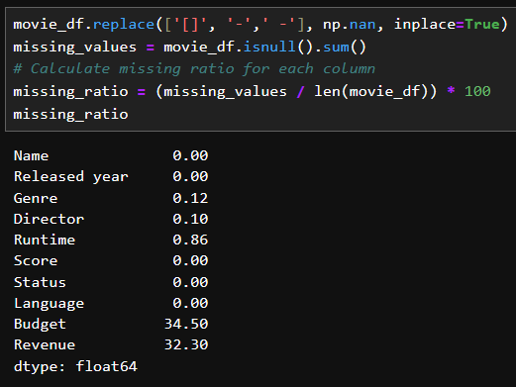
LÀM SẠCH
DỮ LIỆU
Data type
Missing value
Notes:
- Xử lý kiểu dữ liệu phù hợp
- Kiểm tra dữ liệu bị mất

Slide 13

KỸ THUẬT
ĐẶC TRƯNG
Categorical features: Vì một bộ phim có thể thuộc nhiều thể loại nên ta sẽ xử lý về định dạng phù hợp để thực hiện những công đoạn tiếp theo.
Numerical features: Sử dụng thống kê mô tả để khảo sát các cột dữ liệu số.
Notes:
Và sau đây là các kỹ thuật đặc trưng để xử lý

Slide 14
Phân tích khám phá
dữ liệu

Slide 15

Các công đoạn:
Purpose
Analyzing
Visualization
Give observations
Notes:
Gồm các công đoạn:
- Xác định mục đích
- Phân tích dữ liệu
- Trực quan hóa
- Đưa ra nhận xét
Nhóm đã đưa ra rất nhiều câu hỏi và đã quyết định chọn 7 câu và để tiết kiệm thời gian, em sẽ trình bày 5 câu

Slide 16

Lợi nhuận ròng và biên lợi nhuận ròng của ngành công nghiệp phim ảnh theo thời gian (1961-nay).
CÂU HỎI 1
Notes:
<đọc câu hỏi>
Mục đích: Xác định xu hướng thị trường ngành sản xuất phim qua các năm để xây dựng chiến lược làm phim

Slide 17

NOTE
Lợi nhuận ròng = Doanh thu - Kinh phí
Biên lợi nhuận ròng = Lợi nhuận ròng / Doanh thu
Để thuận tiện trong việc trực quan hóa dữ liệu,
ta chỉ chọn mốc thời gian từ năm 1961-nay.

Slide 18
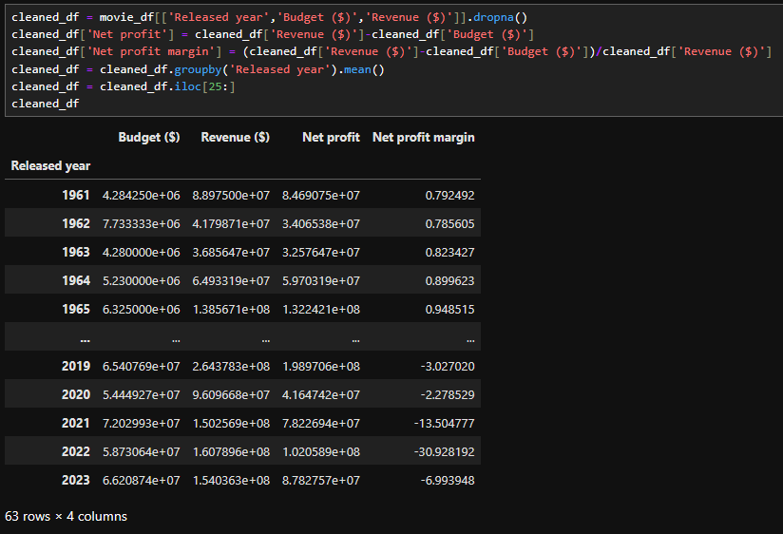
Analyzing the question
Notes:
- Tính lợi nhuận ròng và biên lợi nhuận ròng của từng bộ phim
- Lấy trung bình giữa các năm
- Lấy các bộ phim từ năm 1961 trở đi

Slide 19
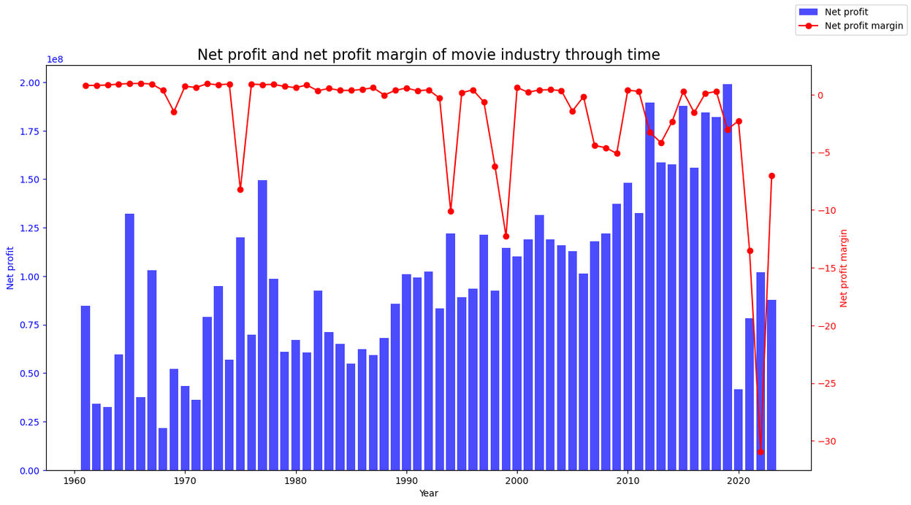
Notes:
Dựa vào biểu đồ
- Lợi nhuận bình quân hàng năm tăng dần theo thời gian.
- Biên lợi nhuận ròng có xu hướng giảm trong những năm gần đây, đặc biệt là trong thời kỳ đại dịch COVID-19.
- Kể từ giai đoạn hậu Covid-19, ngành điện ảnh đang có dấu hiệu phục hồi và tăng trưởng.

Slide 20
CÂU HỎI 2
Xác định những đạo diễn phim thành công nhất mọi thời đại.
Notes:
<đọc câu hỏi>
Mục đích: Những người mê phim có thể biết đến các đạo diễn nổi tiếng, giúp họ tra cứu thông tin về phim của mình để xem. Các nhà làm phim cũng có thể biết được thông tin của những người đạo diễn này từ đó hợp tác để thu về lợi nhuận cao hơn.

Slide 21
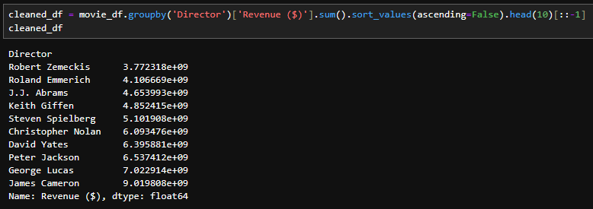
Analyzing the question
Để đơn giản hóa, ta quy ước những đạo diễn thành công nhất là top 10 những đạo diễn có tổng doanh thu thu được từ phim cao nhất.
Notes:
Tính tổng doanh thu của các đạo diễn và chọn ra 10 đạo diễn thành công nhất

Slide 22
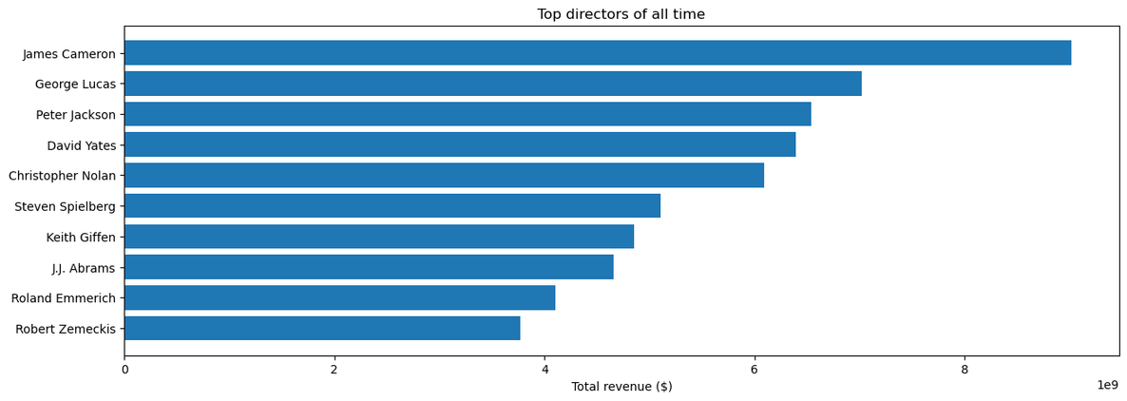
Notes:
Đây là 10 đạo diễn thành công nhất với số doanh thu

Slide 23
Những thể loại phim nào có thể dễ dàng kết hợp được với nhau?
CÂU HỎI 3
Notes:
<đọc câu hỏi>
Mục đích: Giúp nhà làm phim biết các thể loại phim nào có thể dễ dàng kết hợp, từ đó tăng lợi nhuận cho công ty dựa trên những thể loại phổ biến mà khán giả thường chọn xem.

Slide 24
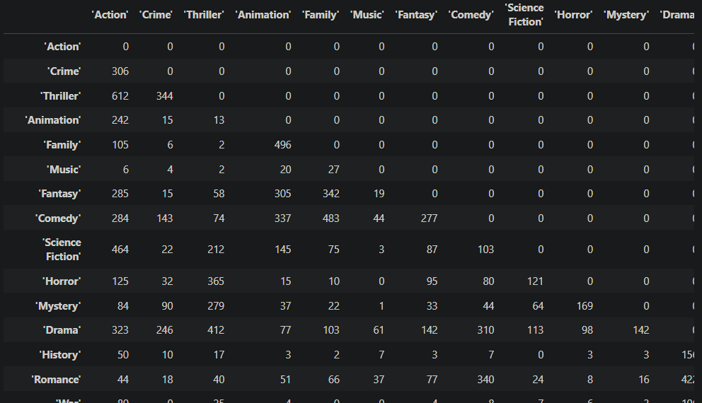
Analyzing the question
Notes:
đếm số lần các thể loại cùng chung 1 bộ phim và lưu vào ma trận sau đây

Slide 25
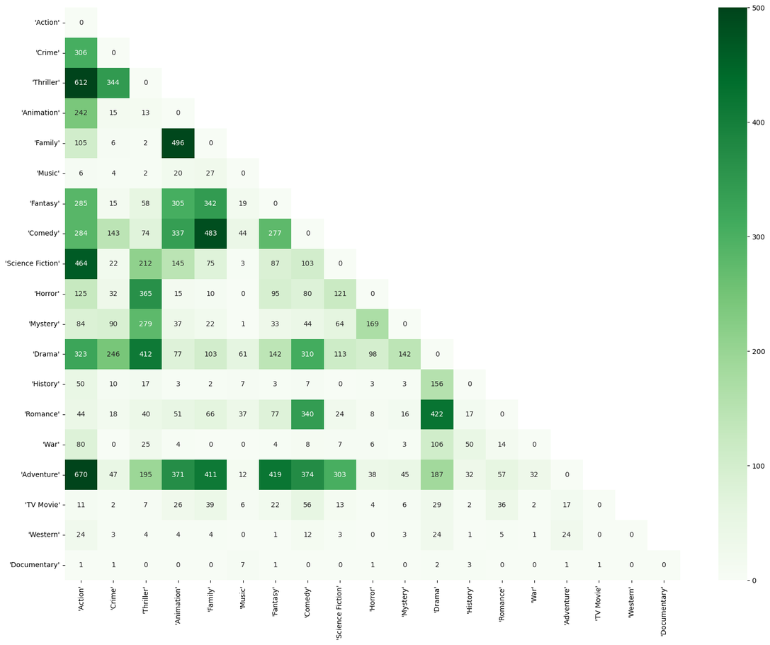
Notes:
Theo biểu đồ nhiệt, chúng ta có thể thấy một số cặp thể loại đã kết hợp thường xuyên:
- Hành động và Phiêu lưu (Action and Adventure)
- Hành động và Kinh dị
(Action and Thriller)
- Gia đình và hài kịch
(Family and Comedy)
- Gia đình và Hoạt hình
(Family and Animation)

Slide 26
Liệu một bộ phim có điểm số cao thì xu hướng doanh thu cũng sẽ cao hay không?
CÂU HỎI 4
Notes:
<đọc câu hỏi>
Mục đích: Xác định mức độ ảnh hưởng của điểm số đến doanh thu để người làm phim biết được yếu tố quan trọng giúp họ tăng doanh thu

Slide 27
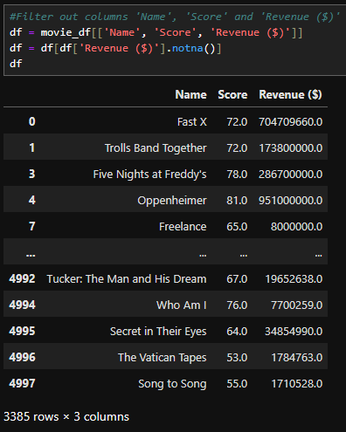
Analyzing the question
Notes:
Chọn ra các thuộc tính cần thiết là điểm số, doanh thu và loại bỏ các dữ liệu bị thiếu để khảo sát mối quan hệ giữa điểm số và doanh thu của một bộ phim.

Slide 28
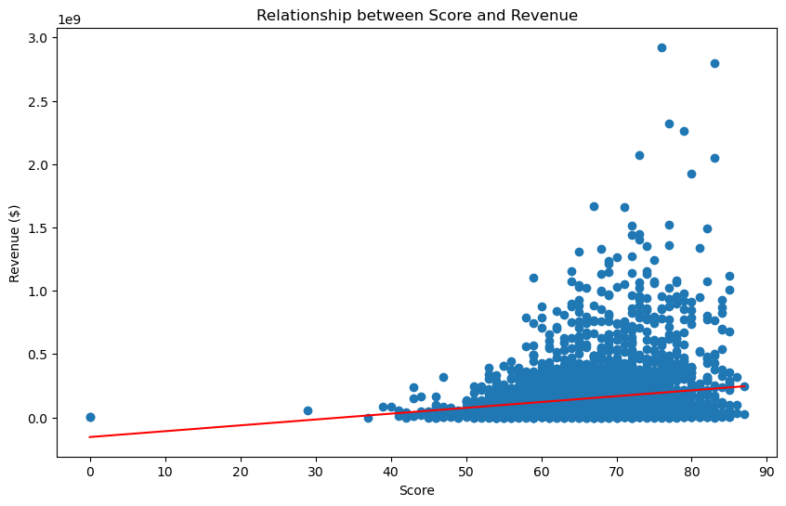
Notes:
Dựa vào biểu đồ, đường hồi quy hướng lên chỉ 1 ít cho thấy điểm số có sự tương quan dương với doanh thu nhưng không đáng kể
Rất nhiều phim có doanh thu dưới 1 tỉ đô, đa số là dưới 500tr đô đều có điểm số trải dài từ 40 đến 90. Vì vậy điểm số không phải là yếu tố quá quan trọng tác động đến doanh thu

Slide 29
Xác định thời lượng lý tưởng cho một bộ phim.
CÂU HỎI 5
Notes:
<đọc câu hỏi>
Mục đích: Giúp các nhà làm phim biết được thời lượng thích hợp cho 1 bộ phim tốt

Slide 30
NOTE
Ta chỉ khảo sát thời lượng của những bộ phim đáng xem nhất, được quy ước như sau:
Doanh thu của bộ phim đó lớn hơn tứ phân vị thứ 3 (quantile 75) của mẫu số liệu tương ứng.
Điểm số của bộ phim đó lớn hơn tứ phân vị thứ 3 (quantile 75) của mẫu số liệu tương ứng.

Slide 31
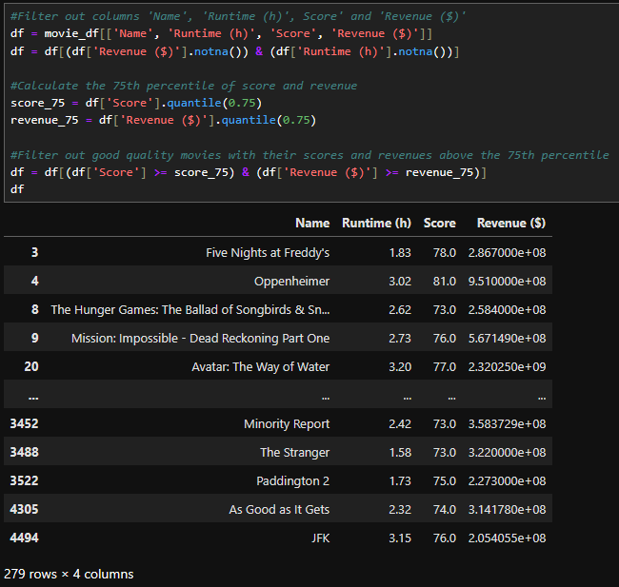
Analyzing the question
Notes:
Chọn ra các thuộc tính cần thiết là thời lượng, điểm số, doanh thu, loại bỏ các dữ liệu bị thiếu và chọn lọc những bộ phim đáng xem theo quy ước để khảo sát sự phân phối của thời lượng phim trên bộ dữ liệu tương ứng.

Slide 32
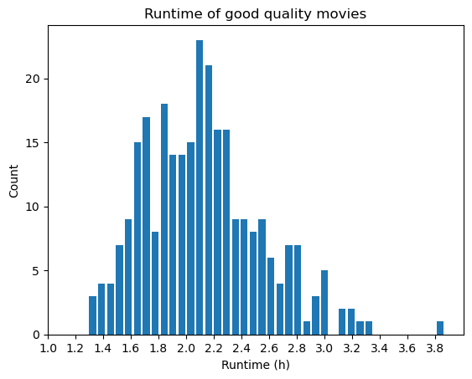
Notes:
Dựa vào biểu đồ, chúng ta thấy hầu hết các bộ phim hay đều có thời lượng chạy từ 1,6 đến 2,8 giờ
Sau đây còn 2 câu hỏi nhưng vì thời gian có hạn nên em sẽ đi tiếp đến phần tiếp theo

Slide 33
CÂU HỎI 6
Thể loại phim phổ biến theo thời gian.
Notes:
<đọc câu hỏi>
Mục đích: cho các nhà làm phim biết được mức độ quan tâm của khán giả đến các thể loại phim như thế nào qua các năm nhằm có chiến lược làm phim hiệu quả

Slide 34
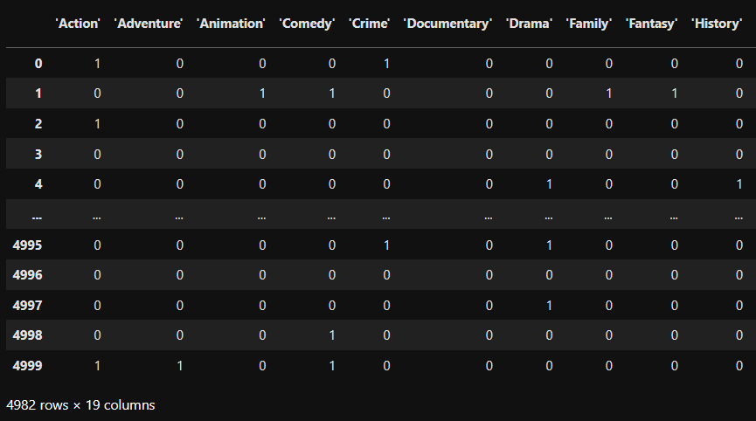
Analyzing the question
Notes:
Áp dụng one-hot encoding vào cột thể loại để biểu diễn dưới dạng số để dễ dàng phân tích dữ liệu

Slide 35
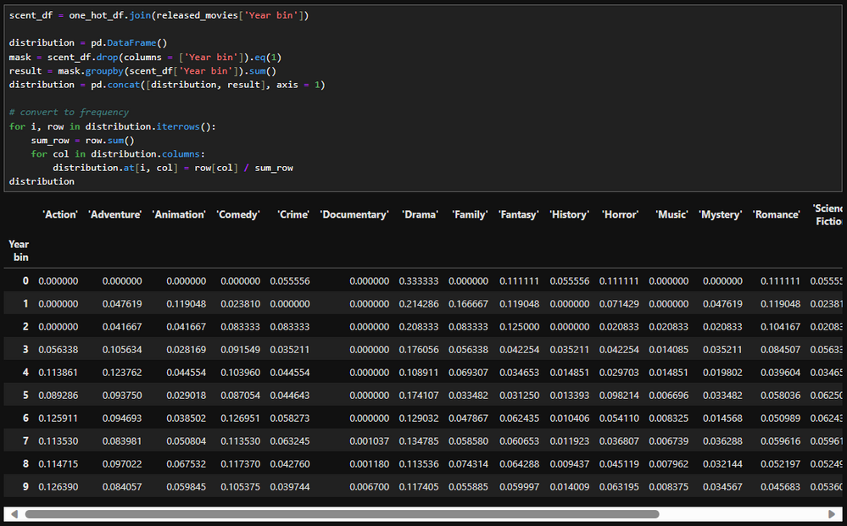
Analyzing the question
Notes:
Tính sự phân bố các thể loại phim theo từng năm

Slide 36
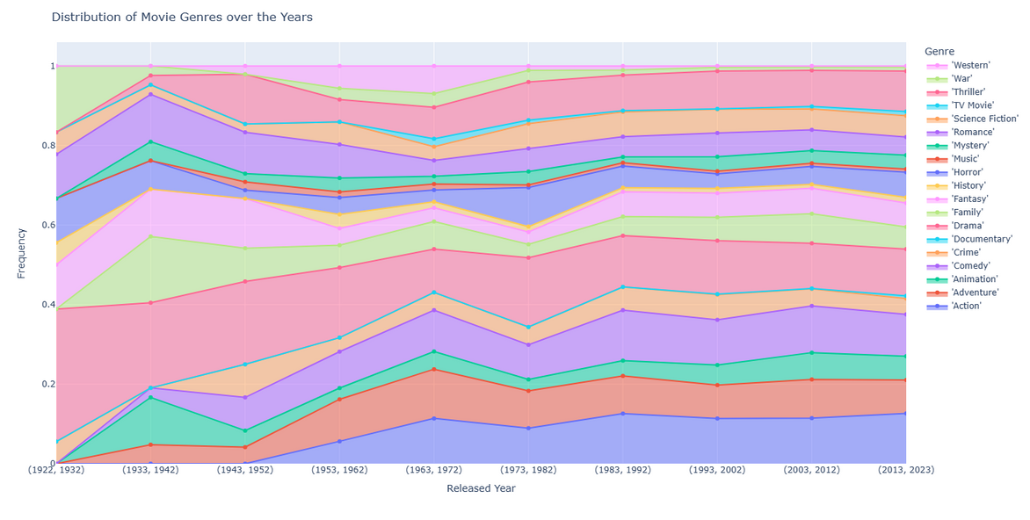
Notes:
Dựa trên biểu đồ:
- Phim chính kịch (drama) luôn chiếm tỷ trọng cao, sau đó là hành động, hài kịch và ly kì (action, comedy and thriller)
- Những phim chi phí thấp như chính kịch, lãng mạn hay gia đình (drama, romance, family) thịnh hành giai đoạn 1922-32
- Phim tài liệu, Viễn Tây, âm nhạc, chiến tranh (documentary, western, musical and war) tỉ trọng thấp

Slide 37
Xác định những bộ phim đáng xem nhất theo từng thể loại.
CÂU HỎI 7
Notes:
<đọc câu hỏi>
Mục đích: giúp người xem dễ lựa chọn phim theo thể loại yêu thích hơn

Slide 38
NOTE
Quy ước cách tìm những bộ phim đáng xem nhất của từng thể loại:
Chỉ chọn những bộ phim có doanh thu lớn hơn tứ phân vị thứ 3 (quantile 75) của mẫu số liệu tương ứng.
Gom nhóm bộ dữ liệu theo thể loại, chọn ra những bộ phim được đánh giá với điểm số cao nhất chính là những bộ phim đáng xem cần tìm.

Slide 39
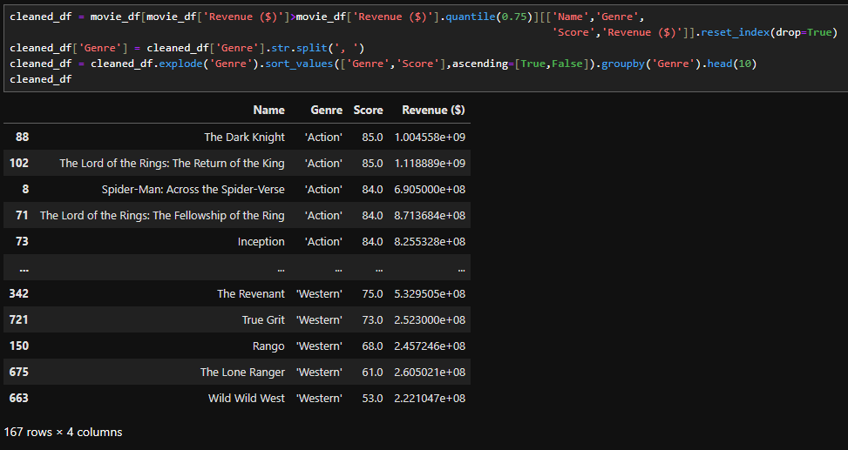
Analyzing the question
Notes:
Với mỗi thể loại phim, chọn ra 10 phim được đánh giá đang xem nhất

Slide 40
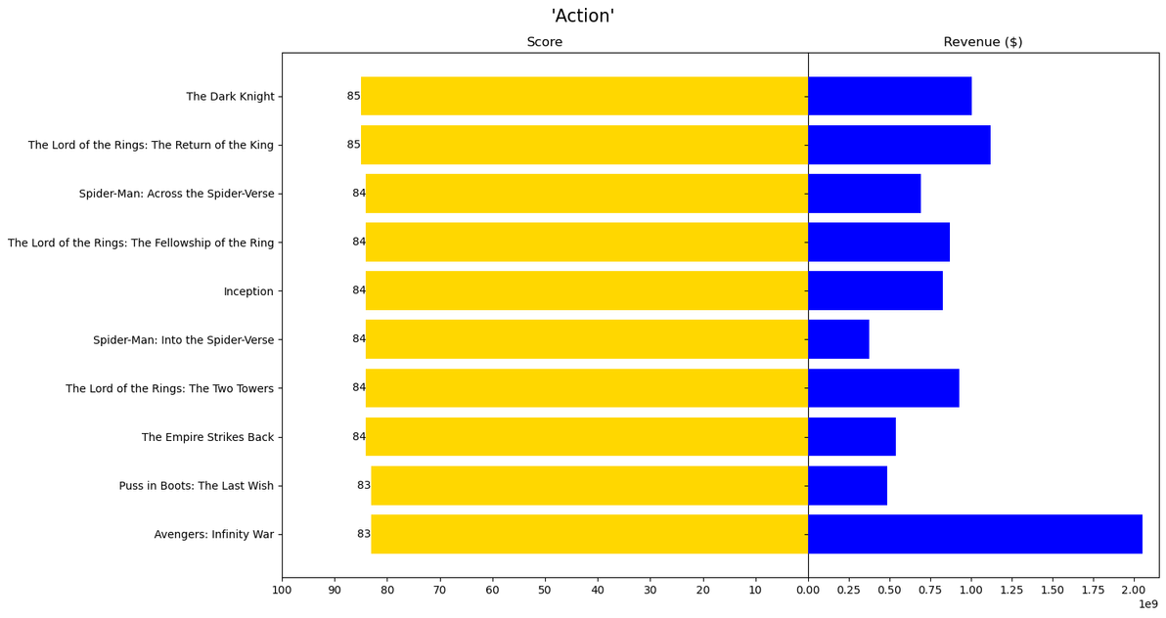
Notes:
Vì thời lượng có hạn nên chỉ minh họa được 10 phim đáng xem nhất ở thể loại phim hành động, nhưng trong bài nộp sẽ có tất cả thể loại

Slide 41
Mô hình hóa
dữ liệu
Notes:
[9:00]
Nhóm đã thực hiện 2 phần sử dụng mô hình hóa là dự đoán điểm số và phân loại sự thành công của 1 bộ phim

Slide 42

Dự đoán điểm số của
bộ phim
Notes:
Dự đoán điểm số của bộ phim dựa trên thể loại, thời lượng, ngôn ngữ, kinh phí, doanh thu của bộ phim đó

Slide 43

LASSO
SVM
MÔ HÌNH
SỬ DỤNG
Random Forest Regressor
Decision Tree Regressor

Slide 44
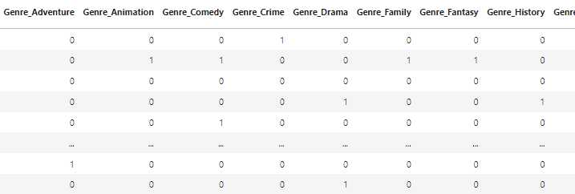
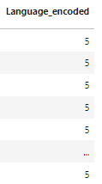
Preprocessing
Mã hóa biến phân loại Genre thành dạng số bằng
One-hot Encoding
Mã hóa biến phân loại Language thành dạng số bằng Label Encoder
Notes:
Bước tiền xử lý

Slide 45
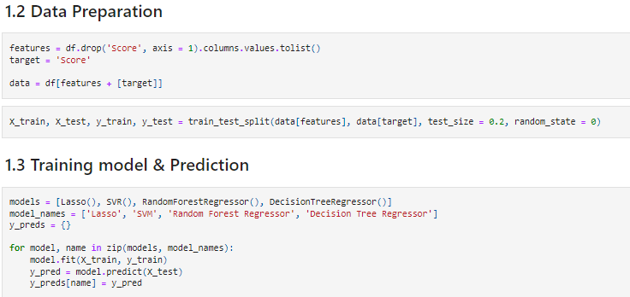
Training model & Prediction
Notes:
Xác định các feature là các đặc trưng trừ điểm số - Score
Xác định target là Score
Test size 0.2 là Chia dữ liệu thành 80% train và 20% test

Slide 46
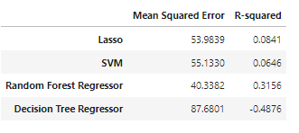
Evaluation
Mean Squared Error (MSE): ước tính giá trị trung bình của bình phương các sai số.
R-squared: tỷ lệ thay đổi của biến phụ thuộc có thể dự đoán được từ biến độc lập.
Notes:
Dùng 2 số liệu để đánh giá hiệu suất mô hình là Mean Squared Error và R-Squared <k cần giải thích, dài>

Slide 47
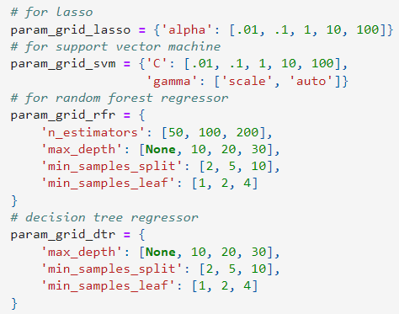
Fine-tuning
Dùng Grid Search Cross-Validation để tìm ra tổ hợp siêu tham số tốt nhất với từng mô hình.
Tập các tổ hợp siêu tham số của từng mô hình
Notes:
- Grid Search CV (Cross-Validation) là phương pháp tìm kiếm siêu tham số
- Phương pháp đó tạo ra tất cả các kết hợp từ tập siêu tham số, sau đó chia các tập con folder để train và test

Slide 48
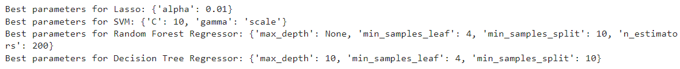
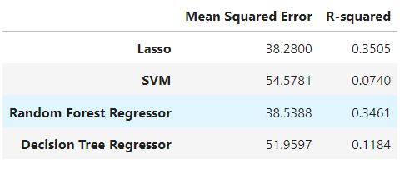
Fine-tuning
Các tổ hợp siêu tham số tốt nhất với từng mô hình:
Kết quả với các siêu tham số tốt nhất
Notes:
Kết quả cho thấy hiệu suất của các mô hình đều tốt hơn trước

Slide 49
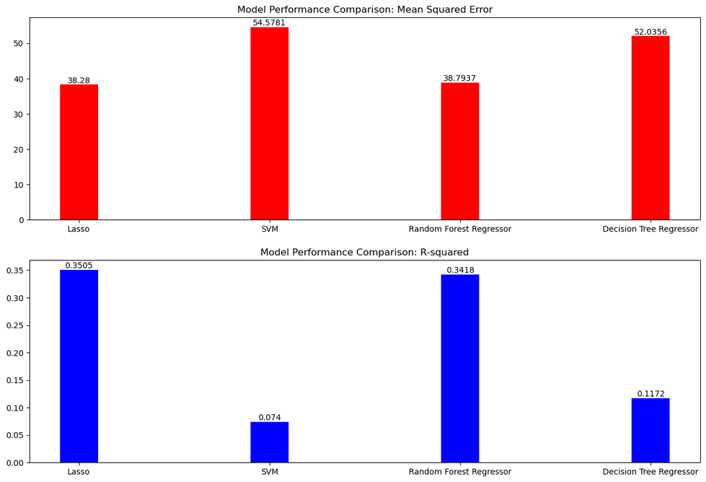
Performance Comparison
Notes:
Dựa vào biểu đồ: RFR và Lasso tốt nhất với MSE thấp và R-squared cao

Slide 50
Phân loại một bộ phim thành công hay không
Notes:
[6:30]

Slide 51
Random Forest
SVM
MÔ HÌNH
SỬ DỤNG
KNN
Multinomial Naive Bayes

Slide 52
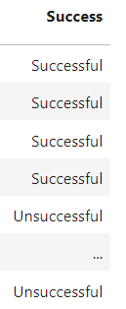
Preprocessing
Quá trình Preprocessing tương tự như phần dự đoán điểm số nhưng có tạo thêm 1 cột Success để phân loại phim thành công với 2 yếu tố:
Lợi nhuận lớn hơn 150% so với ngân sách.
Score lớn hơn trung vị của cột điểm số trong bộ dữ liệu.

Slide 53
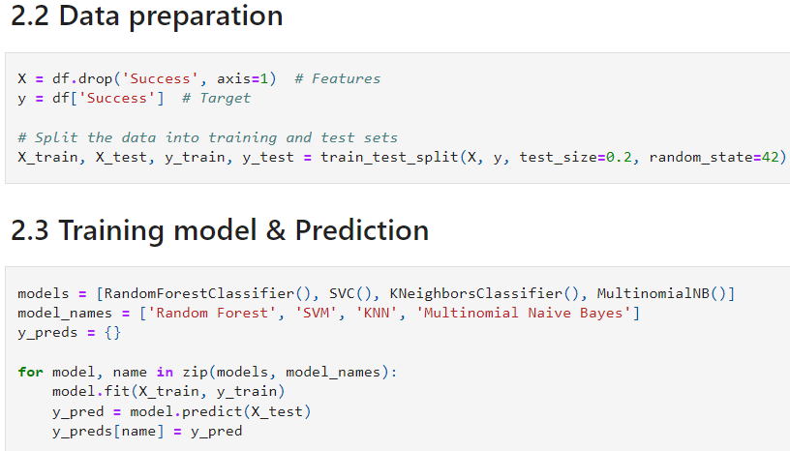
Training model & Prediction
Notes:
Xác định các feature là các đặc trưng trừ điểm số - Success
Xác định target là Success
Chia dữ liệu thành 80% train và 20% test

Slide 54
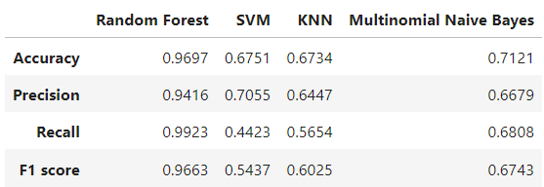
Evaluation
Accuracy: tỷ lệ phần trăm các mẫu được dự đoán chính xác trên tổng số mẫu.
Precision: tỷ lệ dự đoán dương thực sự trên tổng số dự đoán dương.
Recall: tỷ lệ dự đoán dương thực sự trên tổng số mẫu dương thực tế.
F1 Score: giá trị trung bình hài hòa của Precision và Recall.
*Chọn Successful là nhãn “dương”
Notes:
Dừng 4 số liệu sau để đánh giá mô hình: accuracy, precision, recall, F1 score <k cần giải thích, dài>
Theo số liệu thì thấy được Random Forest đạt hiệu suất rất cao nên sẽ tiến hành fine-tuning 3 mô hình còn lại

Slide 55
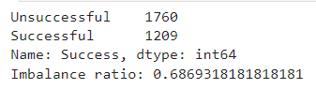
Fine-tuning
Đánh giá sự mất cân bằng của dữ liệu tại cột phân loại
Dùng Synthetic Minority Over-sampling Technique (SMOTE) để cân bằng.
Notes:
SMOTE: sẽ kết hợp các mẫu gần nhất để tạo thêm các mẫu có nhãn Success để dữ liệu được cân bằng

Slide 56
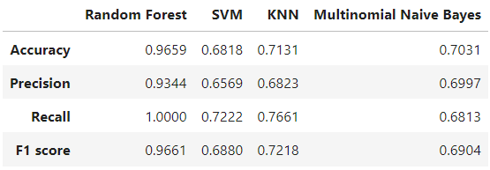
Fine-tuning
Sau khi xử lý Imbalance Data
Notes:
Sau khi sử lý imbalance data thì hiệu suất các mô hình đều được tăng

Slide 57
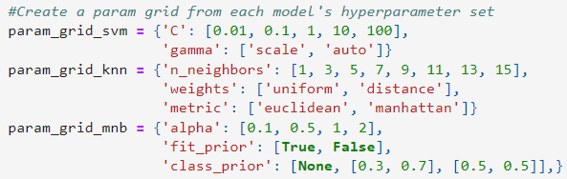
Fine-tuning
Dùng Grid Search Cross-Validation để tìm ra tổ hợp siêu tham số tốt nhất với từng mô hình.
Tập các tổ hợp siêu tham số của từng mô hình

Slide 58
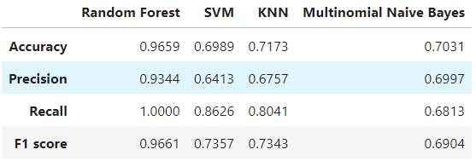
Fine-tuning
Các tổ hợp siêu tham số tốt nhất với từng mô hình:
Kết quả với các siêu tham số tốt nhất

Slide 59
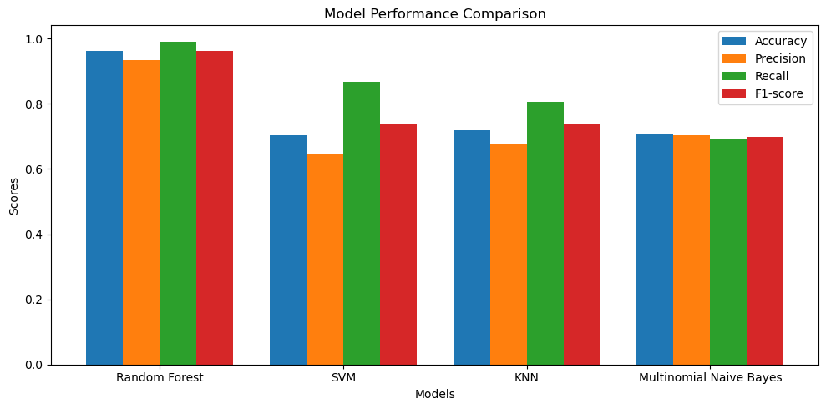
Performance Comparison
Notes:
Tất cả các mô hình đều có hiệu suất tương đối (60-70%), và Random Forest vẫn là mô hình tốt nhất với các chỉ số trên 90%

Slide 60

Kết luận và
tự đánh giá

Slide 61

REFLECTION
Kiến thức học được:
Quy trình chung của một dự án Khoa học Dữ liệu.
Kỹ năng làm việc nhóm.
Cách sử dụng các công cụ hỗ trợ làm việc hiệu quả hơn như GitHub, Trello.
Kiến thức chuyên môn về mô hình học máy.
Biết thêm một mảng kiến thức domain.
Học hỏi lẫn nhau giữa các thành viên trong nhóm.

Slide 62
REFLECTION
Khó khăn gặp phải:
Bộ dữ liệu chưa mang nhiều ý nghĩa, không có quá nhiều đặc trưng.
Thiếu domain knowledge (kiến thức về kinh tế, điện ảnh).
Chưa thể nghĩ ra được câu hỏi mang tính chuyên môn cao để phân tích (eda).
Chưa hiểu rõ bản chất tường tận của thuật toán trong mô hình học máy, chỉ import module và sử dụng hàm có sẵn để thực hiện.
Thiếu kinh nghiệm xử lý dữ liệu trong thực tế.

Slide 63
REFLECTION
Nếu còn thời gian:
Nghiên cứu thêm về domain knowledge.
Áp dụng sửa đổi theo data pipeline trong việc mô hình hóa dữ liệu.
Nghiên cứu sâu hơn về thuật toán trong mô hình học máy để tinh chỉnh phù hợp hơn (fine-tuning).
Làm thêm phase 3, triển khai mô hình dữ liệu trong thực tế.

Slide 64
THANK
YOU!
Nhóm 5
Lớp 21_21
NMKHDL
Final Project

